Slide 1
텍스트 분석

Slide 2
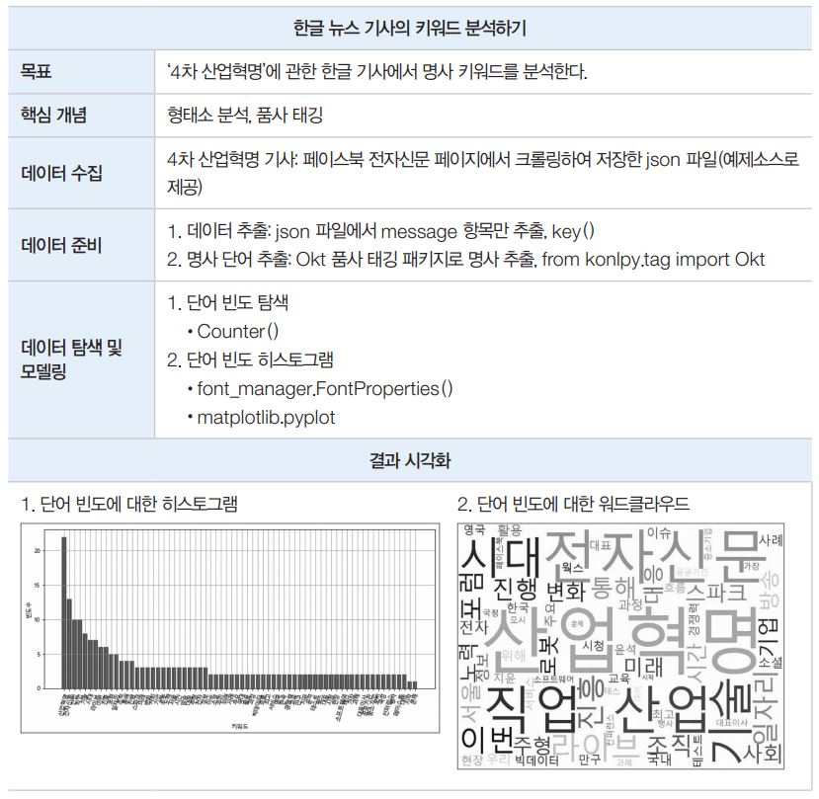
01. [영문 분석 + 워드클라우드] 영문 문서 제목의 키워드 분석하기
분석 미리보기

Slide 3
01. [영문 분석 + 워드클라우드] 영문 문서 제목의 키워드 분석하기
목표설정
목표: ‘Big data’와 관련된 키워드를 도출하여 분석
핵심 개념 이해
① 영문 데이터에서 분석할 특징을 선정
② 컴퓨터가 처리할 수 있는 벡터 형태로 변환
③ 분석 기법을 적용하여 필요한 정보를 추출
실습 도구
아나콘다의 주피터
텍스트 분석
자연어 처리와 데이터 마이닝이 결합하여 발전된 분야로 비정형 텍스트 데이터에서 정보를 추출하여 분석하는 방법
단어에 대한 분석을 기본으로 함
텍스트 분류, 텍스트 군집화, 감성 분석 등

Slide 4
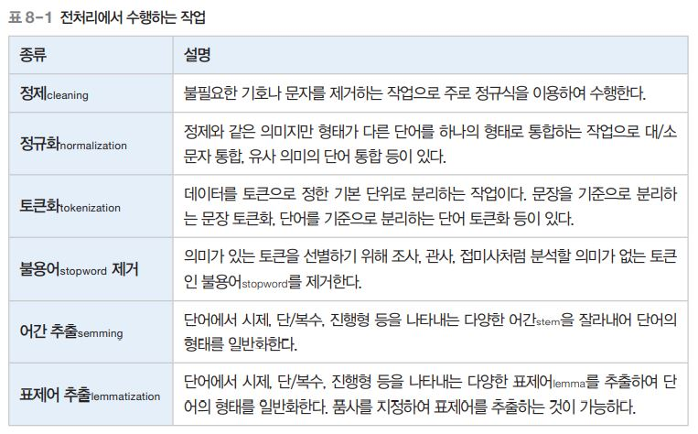
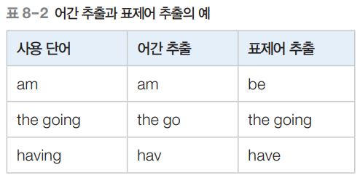
01. [영문 분석 + 워드클라우드] 영문 문서 제목의 키워드 분석하기
핵심 개념 이해
전처리
분석 작업의 정확도를 높이기 위해 분석에 사용할 데이터를 먼저 정리하고 변환하는 작업
워드클라우드
텍스트 분석에서 많이 사용하는 시각화 기법
문서의 핵심 단어를 시각적으로 돋보이게 만들어 키워드를 직관적으로 알 수 있게 하는 것
출현 빈도가 높을수록 단어를 크게 나타냄
방대한 양의 텍스트 정보를 다루는 빅데이터 분석에서 주요 단어를 시각화하기 위해 사용

Slide 5
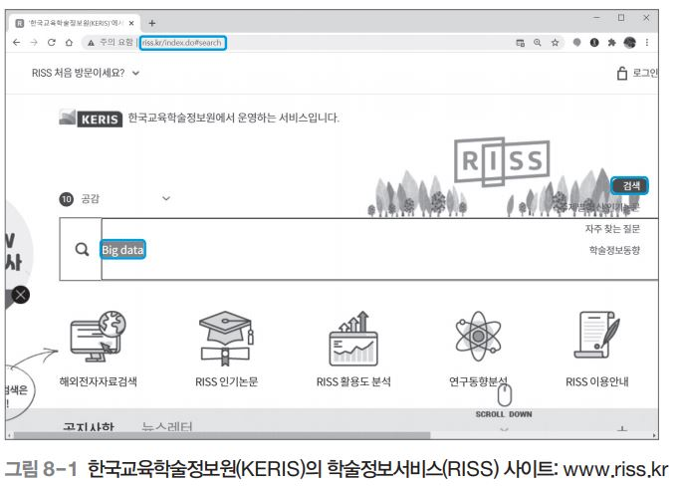
01. [영문 분석 + 워드클라우드] 영문 문서 제목의 키워드 분석하기
데이터 수집
데이터 검색하기

Slide 6
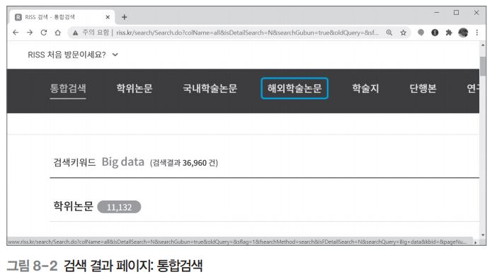
01. [영문 분석 + 워드클라우드] 영문 문서 제목의 키워드 분석하기
데이터 수집
통합검색 결과 페이지에서 [해외학술논문] 메뉴를 클릭

Slide 7
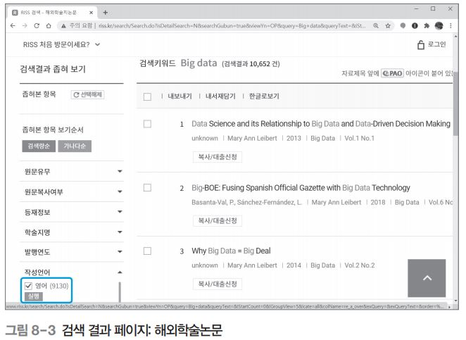
01. [영문 분석 + 워드클라우드] 영문 문서 제목의 키워드 분석하기
데이터 수집
‘작성언어’를 [영어]로 선택하고 아래의 버튼을 클릭

Slide 8
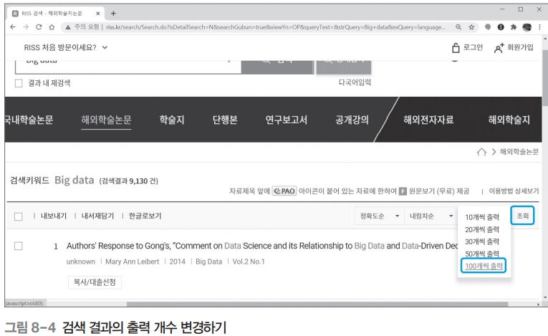
01. [영문 분석 + 워드클라우드] 영문 문서 제목의 키워드 분석하기
데이터 수집
검색 결과 출력 개수 변경하기

Slide 9
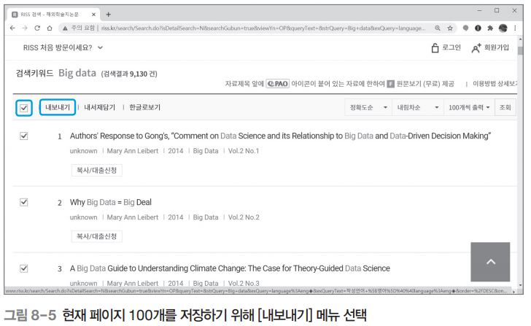
01. [영문 분석 + 워드클라우드] 영문 문서 제목의 키워드 분석하기
데이터 수집
검색 결과 출력 개수 변경하기

Slide 10
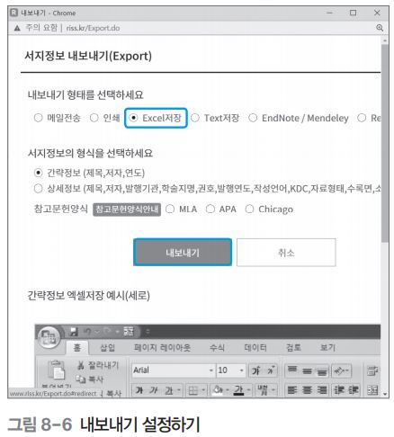
01. [영문 분석 + 워드클라우드] 영문 문서 제목의 키워드 분석하기
데이터 수집
[Excel저장]을 선택 → 버튼을 클릭한 뒤 파일을 저장

Slide 11
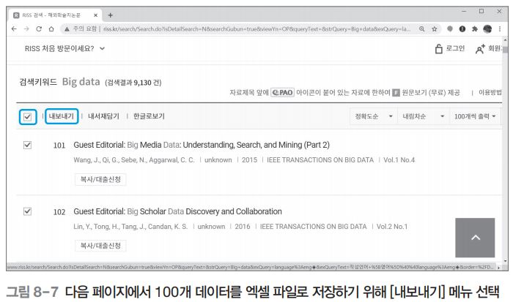
01. [영문 분석 + 워드클라우드] 영문 문서 제목의 키워드 분석하기
데이터 수집
다음 페이지로 이동하여 이전 과정을 반복

Slide 12
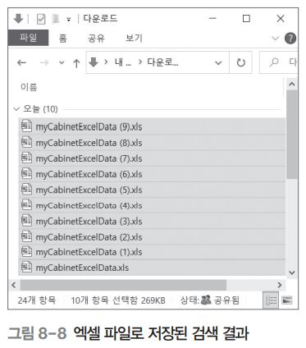
01. [영문 분석 + 워드클라우드] 영문 문서 제목의 키워드 분석하기
데이터 수집
다운로드한 폴더를 확인

Slide 13
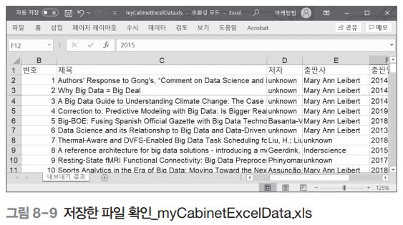
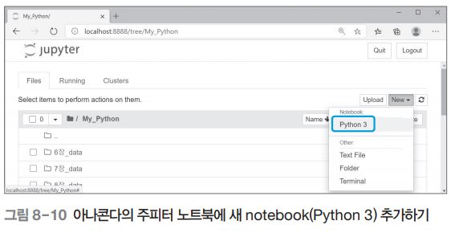
01. [영문 분석 + 워드클라우드] 영문 문서 제목의 키워드 분석하기
데이터 준비
시작 전 저장한 엑셀 파일을 열어 데이터를 확인
작업 준비하기
My_Python 폴더에 8장_data 폴더를 생성한 뒤 다운로드한 myCabinetExcelData 파일 10개를 이동
아나콘다의 주피터 노트북을 실행하고 My_Python 폴더로 이동한 뒤 [New]-[Python 3]을 선택해 파일을 새로 생성

Slide 14
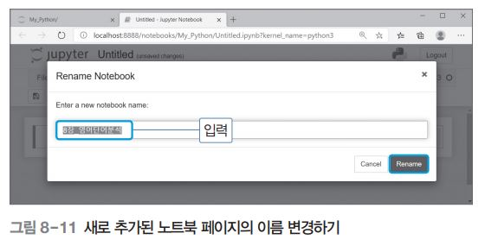

01. [영문 분석 + 워드클라우드] 영문 문서 제목의 키워드 분석하기
데이터 준비
작업 준비하기
‘Untitled’를 클릭하고 ‘8장_영어단어분석’을 입력한 뒤 버튼을 클릭하여 파이썬 파일 이름을 변경
패키지 설치하기
matplotlib와 wordcloud를 설치
In [ ]: | !pip install matplotlib
In [ ]: | !pip install matplotlib

Slide 15
01. [영문 분석 + 워드클라우드] 영문 문서 제목의 키워드 분석하기
데이터 준비
프로젝트에 필요한 파이썬 패키지를 임포트
In [1]: | import pandas as pd import glob import re from functools import reduce from nltk.tokenize import word_tokenize from nltk.corpus import stopwords from nltk.stem import WordNetLemmatizer from collections import Counter import matplotlib.pyplot as plt from wordcloud import STOPWORDS, WordCloud

Slide 16
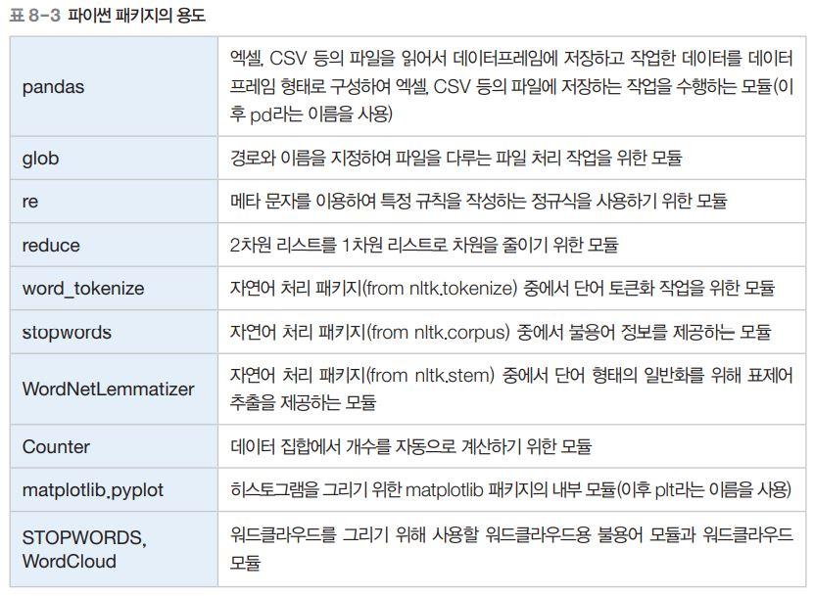
01. [영문 분석 + 워드클라우드] 영문 문서 제목의 키워드 분석하기
데이터 준비
프로젝트에 필요한 파이썬 패키지를 임포트

Slide 17
01. [영문 분석 + 워드클라우드] 영문 문서 제목의 키워드 분석하기
데이터 준비
데이터 조합 – 파일 병합하기
병합할 엑셀 파일 이름 10개를 리스트에 저장
In [2]: 10개의 엑셀 파일 이름을 all_files 리스트에 저장
In [2]: | all_files = glob.glob('8장_data/myCabinetExcelData*.xls') all_files #출력하여 내용 확인
Out[2]: | ['8장_data\\myCabinetExcelData (1).xls', '8장_data\\myCabinetExcelData (2).xls', '8장_data\\myCabinetExcelData (3).xls', '8장_data\\myCabinetExcelData (4).xls', '8장_data\\myCabinetExcelData (5).xls', '8장_data\\myCabinetExcelData (6).xls', '8장_data\\myCabinetExcelData (7).xls', '8장_data\\myCabinetExcelData (8).xls', '8장_data\\myCabinetExcelData (9).xls', '8장_data\\myCabinetExcelData.xls']

Slide 18
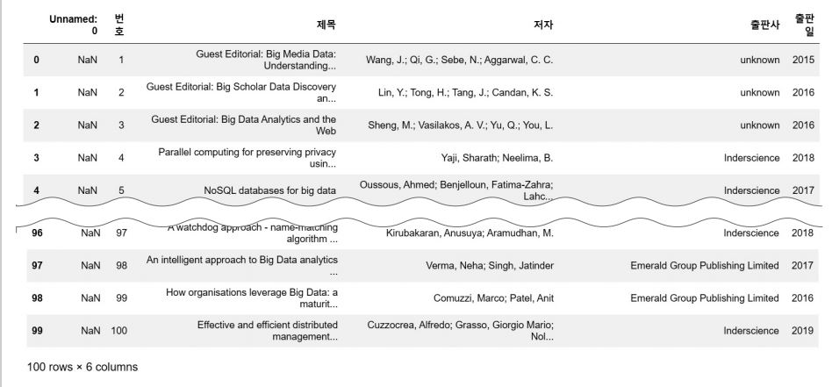
01. [영문 분석 + 워드클라우드] 영문 문서 제목의 키워드 분석하기
데이터 준비
데이터 조합 – 파일 병합하기
0개의 엑셀 파일 이름을 all_files 리스트에 저장
파일을 읽어서 하나의 데이터프레임으로 병합하고 CSV 파일에 저장
In [3]: | all_files_data = [] #저장할 리스트 for file in all_files: data_frame = pd.read_excel(file) all_files_data.append(data_frame) all_files_data[0] #작업 내용 확인
Out[3]:

Slide 19
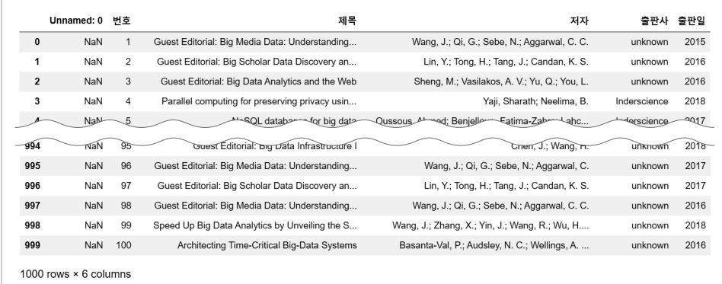
01. [영문 분석 + 워드클라우드] 영문 문서 제목의 키워드 분석하기
데이터 준비
데이터 조합 – 파일 병합하기
In [3]: all_files 리스트에 있는 파일 이름을 이용해 엑셀 파일을 읽어오고pd.read_excel( ), 파일 내용을 all_files_data에
추가하는append( ) 작업을 all_files 리스트의 원소 갯수만큼, 즉 10개 파일에 대해 반복
In [4]: all_files_data를 세로축을 기준으로axis=0 병합하여 all_files_data_concat 리스트 에 저장
In [5]: all_files_data_concat을 CSV 파일로 저장to_csv
In [4]: | all_files_data_concat = pd.concat(all_files_data, axis = 0, ignore_index = True) all_files_data_concat #출력하여 내용 확인
Out[4]:
In [5]: | all_files_data_concat.to_csv('8장_data/riss_bigdata.csv', encoding = 'utf-8', index = False)

Slide 20
01. [영문 분석 + 워드클라우드] 영문 문서 제목의 키워드 분석하기
데이터 준비
데이터 전처리
수집한 데이터에서 제목을 추출하여 전처리를 수행
In [6]: all_files_data_concat의 컬럼 중에서 분석에 사용할 ‘제목’ 컬럼만 추출해 all_title 에 저장
In [7]: 전처리 작업을 위해 nltk.corpus에서 제공하는 영어 불용어stopwords.words("english")를 불러와서 저장
그 후, 표제어 추출 작업을 제공하는 WordNetLemmatizer 객체를 생성
In [6]: | all_title = all_files_data_concat['제목'] all_title #출력하여 내용 확인
Out[6]: | 0 Guest Editorial: Big Media Data: Understanding... 1 Guest Editorial: Big Scholar Data Discovery an... 2 Guest Editorial: Big Data Analytics and the Web 3 Guest Editorial: Special Issue on Big Scholar ... 4 2016 Index IEEE Transactions on Big Data Vol. 2 ... 995 Architecting Time-Critical Big-Data Systems 996 Guest Editorial: Big Scholar Data Discovery an... 997 Guest Editorial: Big Data Infrastructure I 998 Guest Editorial: Big Media Data: Understanding... 999 Speed Up Big Data Analytics by Unveiling the S... Name: 제목, Length: 1000, dtype: object
In [7]: | stopWords = set(stopwords.words("english")) lemma = WordNetLemmatizer(

Slide 21
01. [영문 분석 + 워드클라우드] 영문 문서 제목의 키워드 분석하기
데이터 준비
데이터 전처리
In [8]: all_title의 제목에 대해 정규식으로 만든 규칙을 적용하여 알파벳 으로 시작하지 않는 단어"[^a-zA-Z]+"는 공백으로
치환하여re.sub( ) 제거하고, 소문자로 정규화 하고lower( ), 단어 토큰화word_tokenize( )를 함
그 후, 불용어stopWords를 제거한 후에 표제어 추출lemmatize(w)을 한다.
In [8]: | words = [] for title in all_title: EnWords = re.sub(r"[^a-zA-Z]+", " ", str(title)) EnWordsToken = word_tokenize(EnWords.lower()) EnWordsTokenStop = [w for w in EnWordsToken if w not in stopWords] EnWordsTokenStopLemma = [lemma.lemmatize(w) for w in EnWordsTokenStop] words.append(EnWordsTokenStopLemma)
In [9]: | print(words) #출력하여 내용 확인
Out[9]: | [['guest', 'editorial', 'big', 'medium', 'data', 'understanding', 'search', 'mining'], ['guest', 'editorial', 'big', 'scholar', 'data', 'discovery', 'collaboration'], …, ['speed', 'big', 'data', 'analytics', 'unveiling', 'storage', 'distribution', 'sub', 'datasets']]

Slide 22
01. [영문 분석 + 워드클라우드] 영문 문서 제목의 키워드 분석하기
데이터 준비
데이터 전처리
전처리가 끝난 words는 2차원 리스트이므로 reduce() 함수를 사용하여 1차원 리스트로 변환
In [10]: | words2 = list(reduce(lambda x, y: x+y, words)) print(words2) #출력하여 내용 확인
Out[10]: | [['guest', 'editorial', 'big', 'medium', 'data', 'understanding', 'search', 'mining'], ['guest', 'editorial', 'big', 'scholar', 'data', 'discovery', 'collaboration'], …, ['speed', 'big', 'data', 'analytics', 'unveiling', 'storage', 'distribution', 'sub', 'datasets']]

Slide 23
01. [영문 분석 + 워드클라우드] 영문 문서 제목의 키워드 분석하기
데이터 탐색 및 분석 모델 구축
데이터 탐색 - 단어 빈도 구하기
In [11] words2 리스트에 있는 단어별로 출현 횟수를 계산하여 딕셔너리 객체인 count를 생성 Counter( )
In [12] 출현 횟수가 많은 상위 50개 단어count.most_common(50) 중에서 단어 길이가 1보다 큰 것만 word_count 딕셔너리에 저장한 후 출력
In [11]: | count = Counter(words2) count #출력하여 내용 확인
Out[11]: | Counter({'guest': 13, 'editorial': 17, 'big': 1409, 'medium': 11, …})
In [12]: | word_count = dict() for tag, counts in count.most_common(50): if(len(str(tag))>1): word_count[tag] = counts print("%s : %d" % (tag, counts))
Out[12]: | data : 1637 big : 1409 analytics : 139 … network : 18 process : 18

Slide 24
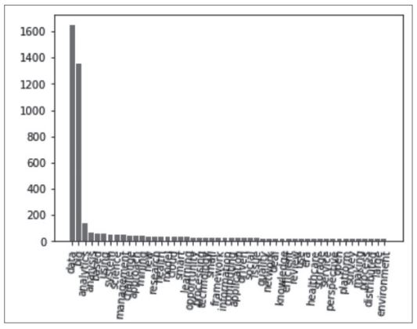
01. [영문 분석 + 워드클라우드] 영문 문서 제목의 키워드 분석하기
데이터 탐색 및 분석 모델 구축
데이터 탐색 - 히스토그램 그리기
In [13]: 히스토그램을 그리기 위해 matplotlib.pyplot을 사용, 히스토그램의 크기figure( )를 지정하고
x축 레이블xlabel( )과 y축 레이블ylabel( )을 지정, 상위 50개만 저장한 word_count 딕셔너리에서
x축 값으로 사용할 sorted_Keys와 y축 값으로 사용할 sorted_Values를 역순으로 정렬하여reverse=True 준비
x축 눈금plt.xticks은 sorted_Keys 리스트의 값(상위 50개 단어)을 순서대로 사용
설정 사항을 적용하여 히스토그램을 그림plt.show( ).
In [13]: | sorted_Keys = sorted(word_count, key = word_count.get, reverse = True) sorted_Values = sorted(word_count.values(), reverse = True) plt.bar(range(len(word_count)), sorted_Values, align = 'center') plt.xticks(range(len(word_count)), list(sorted_Keys), rotation = '85') plt.show()
Out[13]:

Slide 25
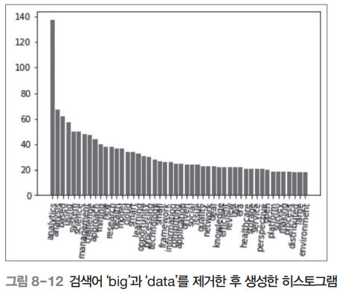
01. [영문 분석 + 워드클라우드] 영문 문서 제목의 키워드 분석하기
데이터 탐색 및 분석 모델 구축
번외 - 특정 단어를 제거한 뒤 히스토그램 그리기
word_count 딕셔너리에서 ‘data’와 ‘big’ 항목을 제거한del 후 In [13]을 실행

Slide 26
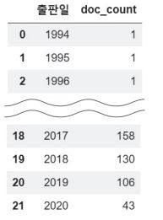
01. [영문 분석 + 워드클라우드] 영문 문서 제목의 키워드 분석하기
결과 시각화
그래프 그리기
In [14]: all_files_data_concat에 doc_count 컬럼을 추가한 뒤 ‘출판일’ 컬럼을 기준 으로 그룹을 만들고groupby( ),
그룹별 데이터 개수count( )를 doc_count 컬럼에 저장하여 summary_year 리스트를 생성
In [14]: | all_files_data_concat['doc_count'] = 0 summary_year = all_files_data_concat.groupby('출판일', as_index = False)['doc_count'].count() summary_year #출력하여 내용 확인
Out[14]:

Slide 27
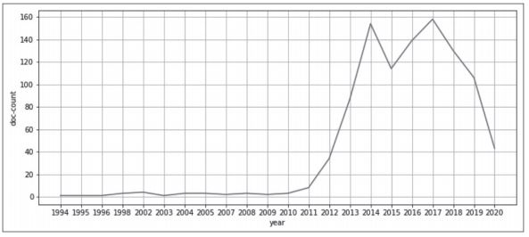
01. [영문 분석 + 워드클라우드] 영문 문서 제목의 키워드 분석하기
결과 시각화
그래프 그리기
In [15]: summary_year의 doc_count 컬럼을 차트의 y축으로 설정하고plt.plot( ), ‘출판일’ 컬럼은 x축으로 설정하여plt.xticks( )
차트를 그림
In [15]: | plt.figure(figsize = (12, 5)) plt.xlabel("year") plt.ylabel("doc-count") plt.grid(True) plt.plot(range(len(summary_year)), summary_year['doc_count']) plt.xticks(range(len(summary_year)), [text for text in summary_year['출판일']]) plt.show()
Out[15]:

Slide 28
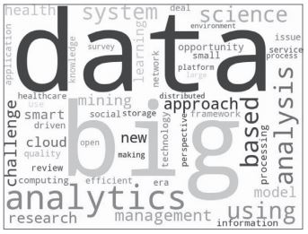
01. [영문 분석 + 워드클라우드] 영문 문서 제목의 키워드 분석하기
결과 시각화
워드클라우드 그리기
In [16]: 워드클라우드에서 처리할 불용어를 설정하고set(STOPWORDS), 워드클라우드 객체를 생성 WordCloud( )
워드클라우드 객체인 wc에 word_count 데이터를 담아서wc.generate_ from_frequencies( ) cloud 객체를 생성
생성한 워드클라우드는 matplotlib.pyplot을 사용하여 나타냄
In [17]: 워드클라우드를 jpg 파일로 저장to_file( ).
In [16]: | stopwords = set(STOPWORDS) wc = WordCloud(background_color = 'ivory', stopwords = stopwords, width = 800, height = 600) cloud = wc.generate_from_frequencies(word_count) plt.figure(figsize = (8,8)) plt.imshow(cloud) plt.axis('off') plt.show()
Out[16]:
In [17]: | cloud.to_file("8장_data/riss_bigdata_wordCloud.jpg")

Slide 29
02. [한글 분석 + 워드클라우드] 한글 뉴스 기사의 키워드 분석하기
분석 미리보기

Slide 30
02. [한글 분석 + 워드클라우드] 한글 뉴스 기사의 키워드 분석하기
목표 설정
목표: ‘4차 산업혁명’에 관한 한글 기사에서 명사 키워드를 분석하는 것
시각화 기법으로 워드클라우드를 사용
한글 텍스트 분석은 영어 텍스트 분석과 같은 절차를 수행
핵심 개념 이해
형태소와 형태소 분속
언어에서 의미가 있는 가장 작은 단위
단어는 의미를 갖는 문장의 가장 작은 단일 요소로, 문장에서 분리될 수 있는 부분
독립형 형태소인 단어도 있지만, 대부분의 단어는 형태소와 접사로 구성
형태소 분석: 형태소, 어근, 접두사/접미사, 품사 등 다양한 언어학적 속성으로 구조를 파악하는 것
품사 태깅
형태소의 뜻과 문맥을 고려하여 품사를 붙이는 것
예) 가방에 들어가신다 → 가방/NNG + 에/JKM + 들어가/VV + 시/EPH + ㄴ다/EFN
품사 태깅
KoNLPy에서 사용 가능한 품사 태깅 패키지: Hannanum, Kkma, Komoran, Mecab, Okt(Twitter) 등

Slide 31
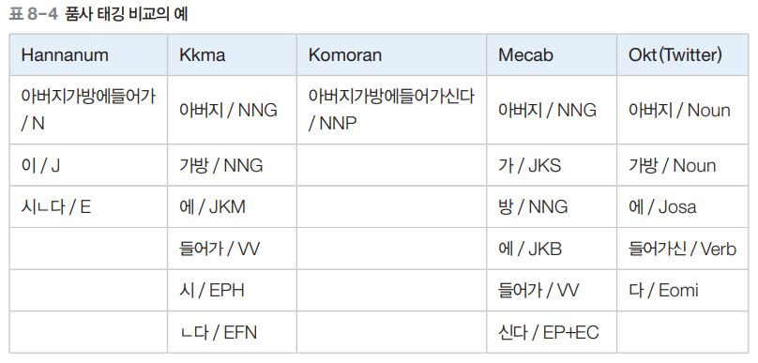
02. [한글 분석 + 워드클라우드] 한글 뉴스 기사의 키워드 분석하기
핵심 개념 이해
품사 태깅
데이터 수집
페이스북 전자신문 페이지에서 ‘4차 산업혁명’ 관련 기사를 크롤링한 ‘etnews.kr_facebook_2016-01-01_2018-08-01_4차 산업혁명.json’ 파일을 사용

Slide 32
02. [한글 분석 + 워드클라우드] 한글 뉴스 기사의 키워드 분석하기
데이터 준비
KoNLPy를 설치 후 주피터 노트북에서 페이지를 추가한 뒤 ‘8장_한글단어분석’으로 파일 이름을 변경
프로젝트에 필요한 파이썬 패키지를 임포트하고, 데이터를 준비
In [2]: json 파일을 읽어서json.loads( ) data 객체에 저장, 한글이 깨지지 않도록 utf-8 형식으로 인코딩encoding='utf-8
json: json 파일을 다루기 위한 모듈
Okt: 한글 품사 태깅을 위한 모듈
In [1]: | import json import re from konlpy.tag import Okt from collections import Counter import matplotlib import matplotlib.pyplot as plt from matplotlib import font_manager, rc from wordcloud import WordCloud
In [2]: | inputFileName = '8장_data/etnews.kr_facebook_2016-01-01_2018-08-01_4차 산업혁명' data = json.loads(open(inputFileName+'.json', 'r', encoding = 'utf8').read()) data #출력하여 내용 확인
Out[2]: | [{'created_time': '2018-06-20 18:06:39', 'link': 'https://www. facebook.com/etnews.kr/videos/1981346601899735/', 'message': '6월 의 스파크포럼 - "미래 시대, 조직의 변화도 시작됐다!"\n\n스파크포럼은 현 사회의 사회문제 및 이슈를 제기하고, 그 이슈를 혁신적으로 해결하고자 하는 소셜이노베이터를 발굴, 지원하여 우리 사회 따뜻한 변화를 확산시키기 위해 만들 어진 도전과 만남의 자리입니다.\n\n6월의 스파크포럼에서는 4차 산업혁명 시대의 기업조직과 조직문화를 살펴보고, 조직의 변화를 받아들이고 실험해나가는 사례를 통해 미래 시대 조직이 나아가야 할 방향을 함께 생각해보고자 합니다.', 'name': '6월의 스파크포럼 - "미래 시대, 조직의 변화도 시작됐다!"', 'post_ id': '407886705912407_1981346601899735', 'total_comments': 3}, {'created_time': '2018-06-14 10:41:16', ...

Slide 33
02. [한글 분석 + 워드클라우드] 한글 뉴스 기사의 키워드 분석하기
데이터 준비
message’ 키의 데이터에서 품사가 명사인 단어만 추출
In [3]: ‘message’ 키의 값(뉴스 본문 내용)에서 문자나 숫자가 아닌 것r'[^\w]'은 공백으로 치환하여re.sub( ) 제거하면서 연결하여
전체를 하나의 문자열로 구성
In [4]: 품사 태깅 패키지인 Okt를 사용하여 명사만 추출해nlp.nouns( ) message_N에 저장
In [3]: | message = '' for item in data: if 'message' in item.keys(): message = message + re.sub(r'[^\w]', ' ', item['message']) +'' message #출력하여 내용 확인
Out[3]: | 6월의 스파크포럼 미래 시대 조직의 변화도 시작됐다 스파크포럼은 현 사회의 사회문제 및 이슈를 제기하고 그 이슈를 혁신적으로 해결하고자 하는 소셜이노베이터를 발굴 지원하여 우리 사회 따뜻한 변화를 확산시키기 위해 만들어진 도전과 만남의 자리입니다 6월의 스파크포럼에서는 4차 산업혁명 시대의 기업조직과 조직문화를 살펴보고 조직의 변화를 …
In [4]: | nlp = Okt() message_N = nlp.nouns(message) message_N #출력하여 내용 확인
Out[4]: | ['스파크', '포럼', '미래', '시대', '조직', '변화', '시작','스파크', '포럼', ' 현', '사회', … '차', '산업혁명', '흐름']

Slide 34
02. [한글 분석 + 워드클라우드] 한글 뉴스 기사의 키워드 분석하기
데이터 탐색 및 분석 모델 구축
명사를 추출하여 저장한 message_N에 있는 단어들을 탐색
In [5]: Counter() 함수를 사용하여 단어별 출현 횟수를 계산
In [6]: 출현 횟수가 많은 상위 80개의 단어 중에서 길이가 1보다 큰 것만 word_count 딕셔너리에 저장하면서 출력하여 확인
In [5]: | count = Counter(message_N) count #출력하여 내용 확인
Out[5]: | Counter({'스파크': 3, '포럼': 5, '미래': 3, '시대': 7, … '앞': 1})
In [6]: | word_count = dict() for tag, counts in count.most_common(80): if(len(str(tag))>1): word_count[tag] = counts print("%s : %d" % (tag, counts))
Out[6]: | 산업혁명 : 22 전자신문 : 13 산업 : 10 … 시작 : 1 문제 : 1

Slide 35
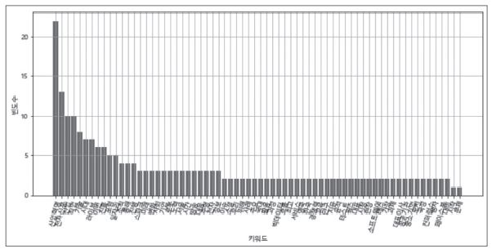
02. [한글 분석 + 워드클라우드] 한글 뉴스 기사의 키워드 분석하기
데이터 탐색 및 분석 모델 구축
히스토그램을 그려 단어 빈도를 시각적으로 탐색
In [7]: 히스토그램에 레이블을 한글로 표시하기 위해 한글 폰트인 맑은고딕체malgun.ttf를 설정matplotlib.rc( )
In [8]: 히스토그램을 만드는 방법은 8장 01절의 프로젝트와 같음
In [7]: | font_path = "c:/Windows/fonts/malgun.ttf" font_name = font_manager.FontProperties(fname = font_path).get_name() matplotlib.rc('font', family = font_name)
In [8]: | plt.figure(figsize = (12, 5)) plt.xlabel('키워드') plt.ylabel('빈도수') plt.grid(True) sorted_Keys = sorted(word_count, key = word_count.get, reverse = True) sorted_Values = sorted(word_count.values(), reverse = True) plt.bar(range(len(word_count)), sorted_Values, align = 'center') plt.xticks(range(len(word_count)), list(sorted_Keys), rotation = '75') plt.show()
Out[8]:

Slide 36
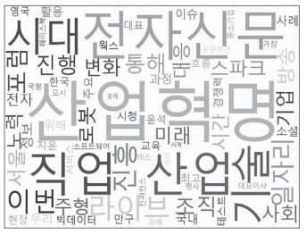
02. [한글 분석 + 워드클라우드] 한글 뉴스 기사의 키워드 분석하기
결과 시각화
In [9]: 워드클라우드 객체를 생성하고WordCloud( ), word_count에서 단어별 빈도수를 계산해서wc.generate_from_frequencies( )
cloud 객체에 저장하고, 워드클라우드를 생성plt. imshow( )
In [10]: 워드클라우드를 jpg 파일로 저장to_file( ).
In [9]: | wc = WordCloud(font_path, background_color = 'ivory', width = 800, height = 600) cloud = wc.generate_from_frequencies(word_count) plt.figure(figsize = (8, 8)) plt.imshow(cloud) plt.axis('off') plt.show()
Out[9]:
In [10]: | cloud.to_file(inputFileName + '_cloud.jpg')

Slide 37
01. [감성 분석 + 토픽 모델링] 영화 리뷰 데이터로 감성 예측하기
목표설정
영화 리뷰 데이터에 텍스트 마이닝의 감성 분석 기술을 사용하여 감성 분석 모델을 구축한 뒤 새로운 데이터에 대한 감성을 분석
토픽 모델링을 수행하여 관련 토픽도 분석
핵심 개념 이해
텍스트 마이닝
비정형의 텍스트 데이터로부터 패턴을 찾아내어 의미 있는 정보를 추출하는 분석 과정 또는 기법
데이터 마이닝과 자연어 처리, 정보 검색 등의 분야가 결합된 분석 기법을 사용
텍스트 마이닝의 프로세스
텍스트 전처리 → 특성 벡터화 → 머신러닝 모델 구축 및 학습/평가 프로세스 수행
텍스트 전처리에는 토큰화, 불용어 제거, 표제어 추출, 형태소 분석 등의 작업이 포함
특성 벡터화와 특성 추출
머신러닝 알고리즘으로 분석하기 위해서는 텍스트를 구성하는 단어 기반의 특성 추출을 하고 이를 숫자형 값인 벡터 값 으로 표현해야 함
특성 벡터화의 대표적인 방법으로 BoW와 Word2ve가 있음
BOW: 문서가 가지고 있는 모든 단어에 대해 순서는 무시한 채 빈도만 고려하여 단어가 얼마나 자주 등장하는지로 특성 벡터를 만드는 방법
카운트 기반 벡터화와 TF-IDF 기반 벡터화 방식이 있음

Slide 38
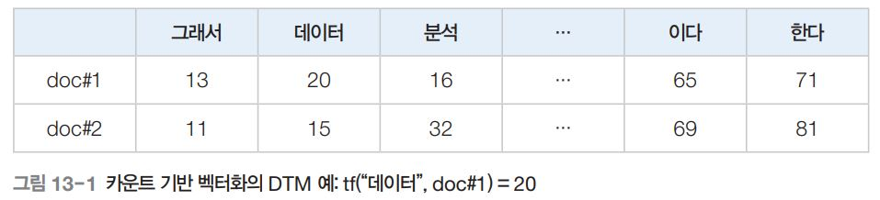
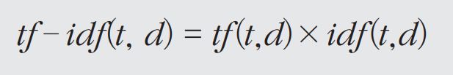
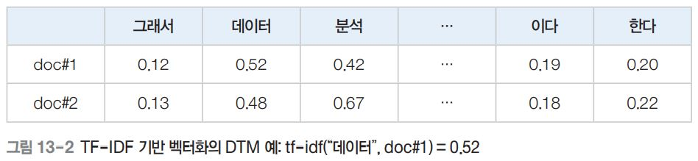


01. [감성 분석 + 토픽 모델링] 영화 리뷰 데이터로 감성 예측하기
핵심 개념 이해
카운트 기반 벡터화
단어 피처에 숫자형 값을 할당할 때 각 문서에서 해당 단어가 등장하는 횟수(단어 빈도)를 부여하는 벡터화 방식
문서별 단어의 빈도를 정리하여 문서 단어 행렬(DTM)을 구성하는 데 단어 출현 빈도가 높을수록 중요한 단어로 다루어짐
문서 d에 등장한 단어 t의 횟수는 tf(t,d)로 표현
카운트 기반 벡터화는 사이킷런의 CountVectorizer 모듈에서 제공
TF-IDF 기반 벡터화
특정 문서에 많이 나타나는 단어는 해당 문서의 단어 벡터에 가중치를 높임
모든 문서에 많이 나타나는 단어는 범용적으로 사용하는 단어로 취급하여 가중치를 낮추는 방식
d에 등장한 단어 t의 TF-IDF
(역문서 빈도)idf(t,d)
는 : 전체 문서의 개수
df(d,t)는 단어 t가 포함된 문서 d의 개수

Slide 39
01. [감성 분석 + 토픽 모델링] 영화 리뷰 데이터로 감성 예측하기
핵심 개념 이해
감성 분석(오피니언 마이닝)
텍스트에서 사용자의 주관적인 의견이나 감성, 태도를 분석하는 텍스트 마이닝의 핵심 분석 기법 중 하나
텍스트에서 감성을 나타내는 단어를 기반으로 긍정 또는 부정의 감성을 결정
감성 사전 기반의 감성 분석은 감성 단어에 대한 사전을 가진 상태에서 단어를 검색하여 점수를 계산
최근에는 머신러닝 기반의 감성 분석이 늘어나고 있음
토픽 모델링
문서를 구성하는 키워드를 기반으로 토픽(주제)을 추출하고 그 토픽을 기준으로 문서를 분류(클러스터링) 및 분석하는 기법
문서에서 다루는 토픽을 도출하여 동향을 파악하고 새로운 문서의 토픽을 예측하는 분석에 사용

Slide 40
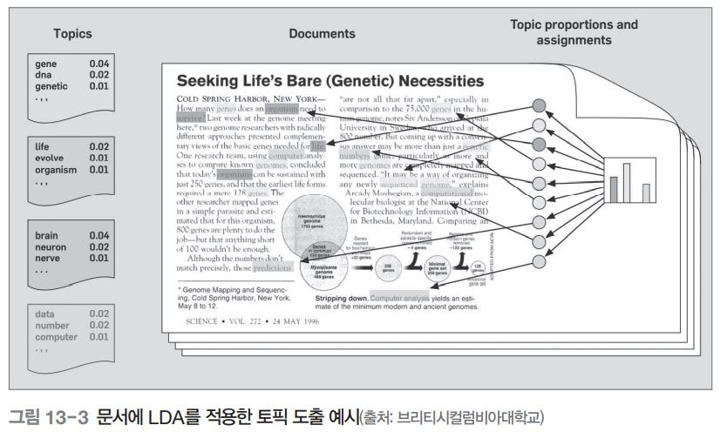
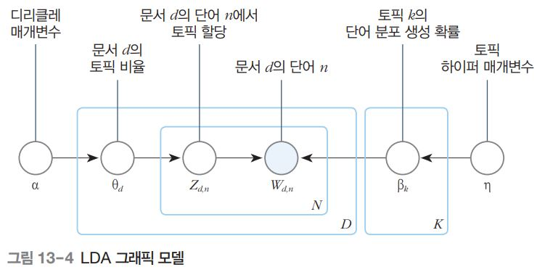
01. [감성 분석 + 토픽 모델링] 영화 리뷰 데이터로 감성 예측하기
핵심 개념 이해
LDA
디리클레 분포를 이용하여 주어진 문서에 잠재되어 있는 토픽을 추론하는 확률 모델 알고리즘을 사용
하나의 문서는 여러 토픽으로 구성되어 있고, 문서의 토픽 분포에 따라서 단어의 분포가 결정된다고 가정
토픽의 개수 k: 토픽 분석의 성능을 결정짓는 중요한 요소이자 사용자가 지정해야 하는 하이퍼 매개변수
pyLDAvis
LDA를 이용한 토픽 모델링 분석 결과를 시각화하는 라이브러리
유사성에 따라 토픽 간 거리 지도와 선택한 토픽에서 관련성 높은 단어 30개를 바 차트로 시각화하여 보여wna

Slide 41
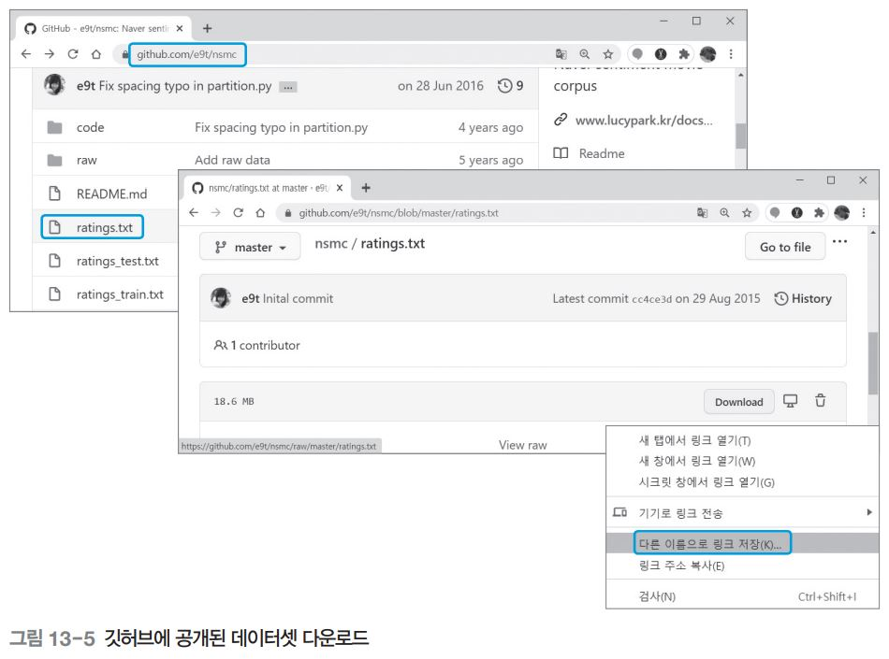
01. [감성 분석 + 토픽 모델링] 영화 리뷰 데이터로 감성 예측하기
데이터 수집
ratings.txt, ratings_test.txt, ratings_ train.txt 파일을 차례대로 다운로드

Slide 42
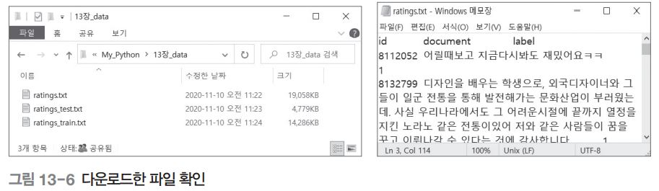
01. [감성 분석 + 토픽 모델링] 영화 리뷰 데이터로 감성 예측하기
데이터 수집
다운로드한 파일을 열어서 내용을 확인
ratings.txt 파일: 네이버 영화 페이지에서 리뷰를 크롤링하여 수집한 200K 용량의 데이터 파일
ratings_test.txt 파일: 50K를 평가용으로 분리한 파일
ratings_train.txt 파일: 150K를 훈련용으로 준비한 것
파일 내용은 3개의 컬럼 (id, document, label)이 탭(\t)으로 분리되어 있음
label 컬럼은 감성 분류 클래스 값
1~10점의 평점 중에서 중립적인 평점인 5~8점은 제외하고 1~4점을 부정 감성 0으로, 9~10점을 긍정 감성 1로 표시

Slide 43
01. [감성 분석 + 토픽 모델링] 영화 리뷰 데이터로 감성 예측하기
데이터 준비 및 탐색
pandas 버전 확인하기
주피터 노트북에서 ‘13장_감성분석’으로 노트북 페이지를 추가하고 다음을 입력하여 pandas 버전을 확인
pandas 버전이 1.1.4 이상이 아니라면, --upgrade 명령으로 버전을 업그레이드
In [ ]: | import pandas as pd pd.show_versions()
Out[ ]: | INSTALLED VERSIONS ------------------ commit : 67a3d4241ab84919856b84fc9ebc9abcbe66c6b3 python : 3.8.3.final.0 python-bits : 64 OS : Windows OS-release : 10 … pandas : 1.1.4 numpy : 1.18.5 …
In [ ]: | !pip install --upgrade pandas

Slide 44
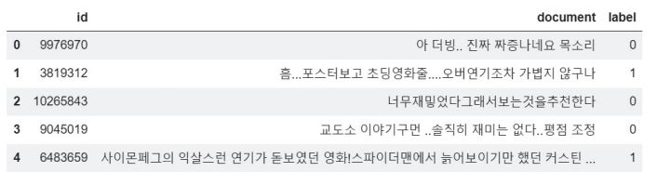
01. [감성 분석 + 토픽 모델링] 영화 리뷰 데이터로 감성 예측하기
데이터 준비 및 탐색
훈련용 데이터 준비하기
다운로드한 파일 중에서 훈련용 데이터인 ratings_train.txt 파일을 주피터 노트북에서 로드
In [2]: 훈련용 데이터 파일을 읽고pd.read_csv( ) 데이터프레임 객체nsmc_train_df에 저장
In [1]: | #warning 메시지 표시 안함 import warnings warnings.filterwarnings(action = 'ignore') import pandas as pd
In [2]: | nsmc_train_df = pd.read_csv('./13장_data/ratings_train.txt', encoding = 'utf8', sep = '\t', engine = 'python') nsmc_train_df.head()
Out[2]:

Slide 45
01. [감성 분석 + 토픽 모델링] 영화 리뷰 데이터로 감성 예측하기
데이터 준비 및 탐색
훈련용 데이터 준비하기
다운로드한 파일 중에서 훈련용 데이터인 ratings_train.txt 파일을 주피터 노트북에서 로드
In [3]: 훈련용 데이터셋의 정보를 확인
In [3]: | nsmc_train_df.info()
Out[3]: | <class 'pandas.core.frame.DataFrame'> RangeIndex: 150000 entries, 0 to 149999 Data columns (total 3 columns): id 150000 non-null int64 document 149995 non-null object label 150000 non-null int64 dtypes: int64(2), object(1) memory usage: 3.4+ MB

Slide 46
01. [감성 분석 + 토픽 모델링] 영화 리뷰 데이터로 감성 예측하기
데이터 준비 및 탐색
훈련용 데이터 준비하기
결측치 제거하기
In [4]: document 컬럼이 non-null인 샘플만 nsmc_train_df에 다시 저장
In [5]: 수정된 nsmc_train_df의 정보를 다시 확인
In [6]: 감성 분류 클래스의 구성을 확인
In [4]: | nsmc_train_df = nsmc_train_df[nsmc_train_df['document'].notnull()]
In [5]: | nsmc_train_df.info()
Out[5]: | <class 'pandas.core.frame.DataFrame'> Int64Index: 149995 entries, 0 to 149999 Data columns (total 3 columns): id 149995 non-null int64 document 149995 non-null object label 149995 non-null int64 dtypes: int64(2), object(1) memory usage: 4.6+ MB
In [6]: | nsmc_train_df['label'].value_counts()
Out[6]: | 0 75170 1 74825 Name: label, dtype: int64

Slide 47
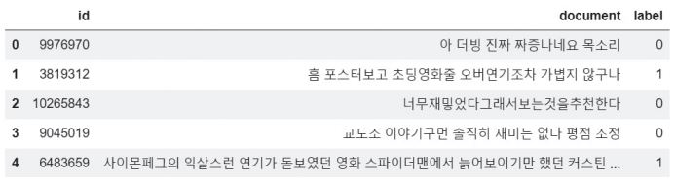
01. [감성 분석 + 토픽 모델링] 영화 리뷰 데이터로 감성 예측하기
데이터 준비 및 탐색
훈련용 데이터 준비하기
한글 외의 문자 제거하기
In [7]: 정규식을 사용하기 위해 re 모듈을 임포트
In [8]: ‘ㄱ’으로 시작하거나 ‘가’부터 ‘힣’까지의 문자를 제외한 나머지는 공백으로 치환
In [7]: | import re
In [8]: | nsmc_train_df['document'] = nsmc_train_df['document'].apply(lambda x : re.sub(r'[^ ㄱ-ㅣ가-힣]+', " ", x)) nsmc_train_df.head()
Out[8]:

Slide 48
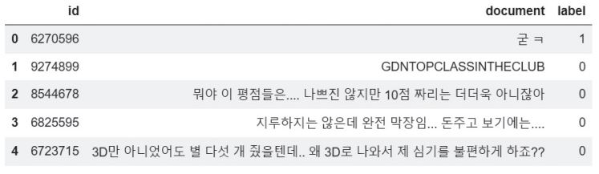
01. [감성 분석 + 토픽 모델링] 영화 리뷰 데이터로 감성 예측하기
데이터 준비 및 탐색
평가용 데이터 준비하기
다운로드한 파일 중에서 평가용 데이터인 ratings_test.txt 파일을 로드
In [9]: | nsmc_test_df = pd.read_csv('./13장_data/ratings_test.txt', encoding = 'utf8', sep = '\t', engine = 'python') nsmc_test_df.head()
Out[9]:
In [10]: | nsmc_test_df.info()
Out[10]: | <class 'pandas.core.frame.DataFrame'> RangeIndex: 50000 entries, 0 to 49999 Data columns (total 3 columns): id 50000 non-null int64 document 49997 non-null object label 50000 non-null int64 dtypes: int64(2), object(1) memory usage: 1.1+ MB
In [11]: | #document 칼럼이 Null인 샘플 제거 nsmc_test_df = nsmc_test_df[nsmc_test_df['document'].notnull()]
In [12]: | nsmc_test_df['label'].value_counts()
Out[12]: | 1 25171 0 24826 Name: label, dtype: int64
In [13]: | nsmc_test_df['document'] = nsmc_test_df['document'].apply(lambda x : re.sub(r'[^ ㄱ-ㅣ가-힣]+', " ", x))

Slide 49
01. [감성 분석 + 토픽 모델링] 영화 리뷰 데이터로 감성 예측하기
분석 모델 구축
분석 모델 구축
형태소 단위로 토큰화한 한글 단어에 대해 TF-IDF 방식을 사용하여 벡터화 작업을 수행
In [14]: 형태소 분석에 사용할 konlpy 패키지의 Okt 클래스를 임포트하고 okt 객체를 생성
In [15]: 문장을 토큰화하기 위해 okt_tokenizer 함수를 정의하고 okt.morphs() 함수를 사용하여 형태소 단위로 토큰화 작업을 수행
In [16]: 사이킷런의 TfidfVectorizer를 이용하여 TF-IDF 벡터화에 사용할 tfidf 객체를 생성
토큰 생성기tokenizer는 우리가 정의한 okt_tokenizer() 함수로 설정하고 토큰의 단어 크기ngram_range는 1~2개 단어로 함
토큰은 출현 빈도가 최소min_df 3번 이상이고 최대 max_df 90% 이하인 것만 사용
벡터화할 데이터nsmc_train_df['document']에 대해 벡터 모델 tfidf의 내부 설정값을 조정fit( )하고 벡터로 변환을 수행transform( )
In [14]: | from konlpy.tag import Okt okt = Okt()
In [15]: | def okt_tokenizer(text): tokens = okt.morphs(text) return tokens
In [16]: | from sklearn.feature_extraction.text import TfidfVectorizer tfidf = TfidfVectorizer(tokenizer = okt_tokenizer, ngram_range = (1, 2), min_df = 3, max_df = 0.9) tfidf.fit(nsmc_train_df['document']) nsmc_train_tfidf = tfidf.transform(nsmc_train_df['document'])

Slide 50
01. [감성 분석 + 토픽 모델링] 영화 리뷰 데이터로 감성 예측하기
분석 모델 구축
감성 분류 모델 구축하기
신러닝의 로지스틱 회귀 모델을 이용하여 긍정과 부정의 감성 이진 분류 모델을 구축
In [17]: 사이킷런의 LogisticRegression 클래스에 대해 객체 SA_lr을 생성
In [18]: nsmc_train_tfidf를 독립변수 X로 하고 label 컬럼을 종속 변수 Y로 하여 로지스틱 회귀 모델SA_lr의 내부 설정값을 조정fit( )
로지스틱 회귀의 하이퍼 매개변수 C의 최적값을 구하기 위해 C 값을 다르게 한 여러 모형을 만들고 실행하여 각 성능을 비교
(GridSearchCV 클래스 사용)
In [19]: 하이퍼 매개변수 C에 대해 비교 검사를 할 6개 값[1, 3, 3.5, 4, 4.5, 5]을 params로 하고, 교차 검증cv을 3, 모형 비교 기준은
정확도로 설정scoring='accuracy'하여 GridSearchCV 객체를 생성
In [17]: | from sklearn.linear_model import LogisticRegression SA_lr = LogisticRegression(random_state = 0)
In [18]: | SA_lr.fit(nsmc_train_tfidf, nsmc_train_df['label'])
Out[18]: | LogisticRegression(random_state = 0)
In [19]: | from sklearn.model_selection import GridSearchCV params = {'C': [1, 3, 3.5, 4, 4.5, 5]} SA_lr_grid_cv = GridSearchCV(SA_lr, param_grid = params, cv = 3, scoring = 'accuracy', verbose = 1)

Slide 51
01. [감성 분석 + 토픽 모델링] 영화 리뷰 데이터로 감성 예측하기
분석 모델 구축
감성 분류 모델 구축하기
로지스틱 회귀의 하이퍼 매개변수 C의 최적값을 구하기 위해 C 값을 다르게 한 여러 모형을 만들고 실행하여 각 성능을 비교
(GridSearchCV 클래스 사용)
In [20]: GridSearchCV 객체에 nsmc_train_tfidf와 label 컬럼에 대해 설정값을 조정fit( )
In [21]: GridSearchCV에 의해 찾은 최적의 C 매개변수best_params와 최고 점수best_score를 출력하여 확인
In [22]: 최적 매개변수가 설정된 모형best_estimator을 SA_lr_best 객체에 저장
In [20]: | SA_lr_grid_cv.fit(nsmc_train_tfidf, nsmc_train_df['label'])
Out[20]: | Fitting 3 folds for each of 6 candidates, totalling 18 fits GridSearchCV(cv = 3, estimator = LogisticRegression(random_state = 0), param_grid = {'C': [1, 3, 3.5, 4, 4.5, 5]}, scoring = 'accuracy', verbose = 1)
In [21]: | print(SA_lr_grid_cv.best_params_, round(SA_lr_grid_cv.best_score_, 4))
Out[21]: | {'C': 3} 0.8553
In [22]: | #최적 매개변수의 best 모델 저장 SA_lr_best = SA_lr_grid_cv.best_estimator_

Slide 52
01. [감성 분석 + 토픽 모델링] 영화 리뷰 데이터로 감성 예측하기
분석 모델 평가
평가용 데이터를 이용하여 모델 정확도 확인하기
평가용 데이터를 벡터화한 뒤 모델 정확도를 계산하여 출력
In [23]: 평가용 데이터nsmc_test_df['document']에 In [16]에서 생성한 tfidf 객체를 적용하여 벡터 변환을 수행transform( )
In [24]: 감성 분류 모델SA_lr_best에 nsmc_test_tfidf 벡터를 사용하여 감성을 예측predict( )
In [25]: 평가용 데이터의 감성 결과값nsmc_test_df['label']과 감성 예측값test_predict을 기반으로 정확도를 계산accuracy_score( )하여 출력
감성 분류 모델의 정확도가 85.7%
In [23]: | #평가용 데이터의 피처 벡터화 nsmc_test_tfidf = tfidf.transform(nsmc_test_df['document'])
In [24]: | test_predict = SA_lr_best.predict(nsmc_test_tfidf)
In [25]: | from sklearn.metrics import accuracy_score print('감성 분석 정확도 : ', round(accuracy_score(nsmc_test_df['label’], test_predict), 3))
Out[25]: | 감성 분석 정확도 : 0.857

Slide 53
01. [감성 분석 + 토픽 모델링] 영화 리뷰 데이터로 감성 예측하기
분석 모델 평가
새로운 텍스트로 감성 예측 확인하기
감성 분류 모델에 새로운 텍스트를 직접 입력하여 감성 예측을 수행
In [26]: input() 함수로 텍스트를 입력받아 st에 저장
In [27]: 입력받은 텍스트st에 대해 In [14]에서 수행한 것과 같은 전처리 작업을 수행
In [28]: idf 객체로 벡터화transform( ) 후에 모델에 적용하여 감성 예측predict( )을 수행
In [29]: 감성 예측 결과를 출력하여 확인
In [26]: | st = input('감성 분석할 문장 입력 >> ')
Out[26]: | 감성 분석할 문장 입력 >> 웃자 ^o^ 오늘은 좋은 날이 될 것 같은 예감100%! ^^*
In [27]: | #0) 입력 텍스트에 대한 전처리 수행 st = re.compile(r'[ㄱ-ㅣ가-힣]+').findall(st) print(st) st = [" ".join(st)] print(st)
Out[27]: | '웃자', '오늘은', '좋은', '날이', '될', '것', '같은', '예감'] ['웃자 오늘은 좋은 날이 될 것 같은 예감']
In [28]: | #1) 입력 텍스트의 피처 벡터화 st_tfidf = tfidf.transform(st) #2) 최적 감성 분석 모델에 적용하여 감성 분석 평가 st_predict = SA_lr_best.predict(st_tfidf)
In [29]: | #3) 예측값 출력하기 if(st_predict == 0): print(st , "->> 부정 감성") else : print(st , "->> 긍정 감성")
Out[29]: | ['웃자 오늘은 좋은 날이 될 것 같은 예감'] ->> 긍정 감성

Slide 54
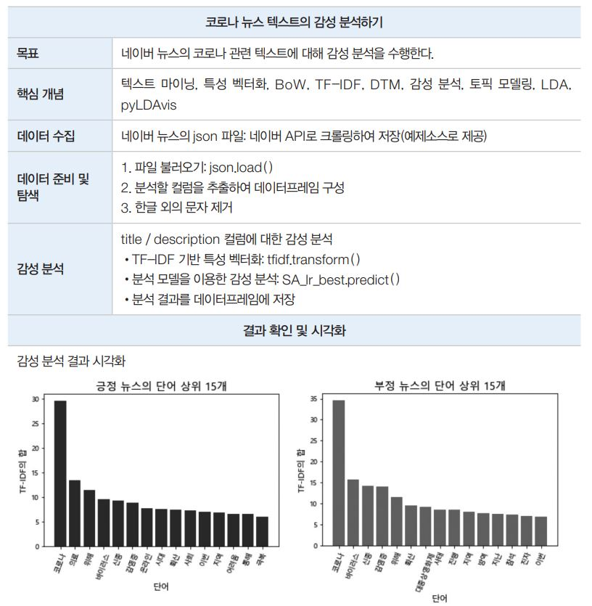
02. [감성 분석 + 바 차트] 코로나 뉴스 텍스트의 감성 분석하기
분석 미리보기

Slide 55
02. [감성 분석 + 바 차트] 코로나 뉴스 텍스트의 감성 분석하기
목표설정
목표: 감성 분류 모델을 이용하여 네이버 뉴스에서 크롤링 한 ‘코로나’ 관련 텍스트에
대해 감성을 분석
데이터수집
‘네이버 API를 이용한 크롤링’으로 네이버 뉴스를 크롤링하여 텍스트 데이터를 수집
최근 1,000개의 뉴스가 크롤링 되어 저장된 json 파일을 생성
예제소스로 제공하는 ‘코로나_naver_news.json’ 파일을 이용해도 됨

Slide 56
02. [감성 분석 + 바 차트] 코로나 뉴스 텍스트의 감성 분석하기
데이터 준비 및 탐색
분석할 컬럼을 추출하여 데이터프레임 구성하기
My_Python 폴더에 13장_data 폴더를 만든 뒤 크롤링한 파일을 옮기고 앞에서 만든 ‘13장_감성분석’ 페이지에 이어서 실습
In [30]: 분석할 데이터 파일을 로드json.load( )하여 data 객체에 저장
In [31]: data 객체의 내용을 출력하여 확인
In [30]: | import json file_name = '코로나_naver_news’ with open('./13장_data/'+ file_name+'.json', encoding = 'utf8') as j_f: data = json.load(j_f)
In [31]: | print(data)
Out[31]: | [{'cnt': 1, 'description': '<b>코로나</b>발 경제 위기 대응을 위해 돈 쓸 곳은 늘어났지만, 국세 수입은 줄어들면서 정부의 재정 마련에 대한 우려가 컸다. 이 때문에 한국개발원(KDI) 등 국책연구기관들은 증세를 화두로 꺼내들었지만, 정부 여당은 증세에... ', 'pDate': '2020-06-04 14:12:00', 'title': "결국 '증세론' 먼저 꺼내든 與…&quot;증세없는 '기본소득' 불가능&quot;"}, {'cnt': 2, 'description': '▲ 지난 2일 창녕군보건소 앞에 설치한 선별진료소에서 검 사자가 체온을 측정하고 있다.©(사진제공=창녕군청) <b>코로나</b> 장기화 대 비 비대면 선별진료 도입 경남 창녕군은 지난 2월 28일 도내 최초로 <b>코로나</ b>19 선별진료소... ', 'pDate': '2020-06-04 14:12:00', 'ti …

Slide 57
02. [감성 분석 + 바 차트] 코로나 뉴스 텍스트의 감성 분석하기
데이터 준비 및 탐색
분석할 컬럼을 추출하여 데이터프레임 구성하기
뉴스의 내용이 들어 있는 description 컬럼과 제목이 들어 있는 title 컬럼을 추출하여 데이터프레임으로 구성
In [32]: 전체 데이터가 들어 있는 data 객체에서 뉴스 한 개에 해당하는 item의 title과 description을 각각 추출하여
리스트를 구성append( )하는 작업을 반복
In [33]: data 객체의 내용을 출력하여 확인
In [34]: 생성된 data_description 리스트를 확인
In [35]: 리스트를 데이터프레임 객체로 저장
In [32]: | data_title = [] data_description = [] for item in data: data_title.append(item['title']) data_description.append(item['description'])
In [33]: | data_title
Out[33]: | ["결국 '증세론' 먼저 꺼내든 與…&quot;증세없는 '기본소득' 불가능&quot;", '창녕군, ‘창녕형’비대면 선별진료소 운영', "DK모바일, 메인 홍보 모델 로 AOA '설현' 선정", '김병민 &quot;기본소득도 필요하면 논의 테이블에 올려 야&quot; [인터뷰]',
In [34]: | data_description
Out[34]: | ['<b>코로나</b>발 경제 위기 대응을 위해 돈 쓸 곳은 늘어났지만, 국세 수입은 줄어들면서 정부의 재정 마련에 대한 우려가 컸다. 이 때문에 한국개발원(KDI) 등 국책연구기관들은 증세를 화두로 꺼내들었지만, 정부 여당은 증세에... ', '▲ 지난 2일 창녕군보건소 앞에 설치한 선별진료소에서 검사자가 체온을 측정하 고 있다.©(사진제공=창녕군청) <b>코로나</b> 장기화 대비 비대면 선별진료 도입 경남 창녕군은 지난 2월 28일 도내 최초로 <b>코로나</b>19 선별진료소... ',
In [35]: | data_df = pd.DataFrame({'title':data_title, 'description':data_ description})

Slide 58
02. [감성 분석 + 바 차트] 코로나 뉴스 텍스트의 감성 분석하기
감성 분석
감성 분석 수행 후 결과값을 데이터프레임에 저장하기
title 컬럼에 대한 감성 분석을 수행
description 컬럼에 대해서도 같은 작업을 하여 감성 분석을 수행
분석 결과 데이터프레임을 CSV 파일로 저장
In [38]: | #1) 분석할 데이터의 피처 벡터화 ---<< title >> 분석 data_title_tfidf = tfidf.transform(data_df['title']) #2) 최적 매개변수 학습 모델에 적용하여 감성 분석 data_title_predict = SA_lr_best.predict(data_title_tfidf) #3) 감성 분석 결과값을 데이터프레임에 저장 data_df['title_label'] = data_title_predict
In [39]: | #1) 분석할 데이터의 피처 벡터화 ---<< description >> 분석 data_description_tfidf = tfidf.transform(data_df['description']) #2) 최적 매개변수 학습 모델에 적용하여 감성 분석 data_description_predict = SA_lr_best.predict(data_description_tfidf) #3) 감성 분석 결과값을 데이터프레임에 저장 data_df['description_label'] = data_description_predict
In [40]: | data_df.to_csv('./13장_data/'+file_name+'.csv', encoding = 'euc-kr')

Slide 59
02. [감성 분석 + 바 차트] 코로나 뉴스 텍스트의 감성 분석하기
결과 확인 및 시각화
감성 분석 결과 확인하기
감성 분석 결과를 확인
감정 결과
데이터프레임 내용과 부정 감성 및 긍정 감성의 개수를 비교해보면 title 분석 결과와 description 분석 결과에 차이가 있음
단어를 기준으로 분석하기 때문에 단어 의 개수가 부족하면 정확도가 떨어짐
우리가 구축한 감성 분류 모델의 정확도가 85.7%였으니 틀린 결과도 있을 것
분류 모델의 학습 데이터로 사용했던 영화 리뷰의 구성 단어와 분석 데이터인 뉴스를 구성하는 단어의 차이로 인한 오차도 있을 것
In [40]: | data_df.head()
In [41]: | print(data_df['title_label'].value_counts())
Out[41]: | 0 485 1 315 Name: title_label, dtype: int64
In [42]: | print(data_df['description_label'].value_counts())
Out[42]: | 0 430 1 370 Name: description_label, dtype: int64

Slide 60
02. [감성 분석 + 바 차트] 코로나 뉴스 텍스트의 감성 분석하기
결과 확인 및 시각화
감성 분석 결과 확인하기
감성 분석 결과를 분리 저장하기
뉴스 본문에 대한 감성 분석을 기준으로 긍정 감성 데이터와 부정 감성 데이터를 분리 후 비교 분석
In [43]: | columns_name = ['title', 'title_label', 'description', 'description_label'] NEG_data_df = pd.DataFrame(columns = columns_name) POS_data_df = pd.DataFrame(columns = columns_name) for i, data in data_df.iterrows(): title = data["title"] description = data["description"] t_label = data["title_label"] d_label = data["description_label"] if d_label == 0: #부정 감성 샘플만 추출 NEG_data_df = NEG_data_df.append(pd.DataFrame([[title, t_label, description, d_label]],columns = columns_name), ignore_index = True) else : #긍정 감성 샘플만 추출 POS_data_df = POS_data_df.append(pd.DataFrame([[title, t_label, description, d_label]], columns = columns_name), ignore_index = True) #파일에 저장 NEG_data_df.to_csv('./13장_data/'+file_name+'_NES.csv', encoding = 'euc-kr') POS_data_df.to_csv('./13장_data/'+file_name+'_POS.csv', encoding = 'euc-kr')
In [44]: | len(NEG_data_df), len(POS_data_df)
Out[44]: | (430, 370)

Slide 61
02. [감성 분석 + 바 차트] 코로나 뉴스 텍스트의 감성 분석하기
결과 확인 및 시각화
결과 시각화하기
명사 단어 추출하기 - 먼저, 긍정 감성 뉴스에서 형태소 분석을 하여 명사를 추출
In [46]: 형태소 토큰화를 하여 명사 토큰okt.nouns( )만 추출 후 리스트를 구성
In [45]: | POS_description = POS_data_df['description']
In [46]: | POS_description_noun_tk = [] for d in POS_description: POS_description_noun_tk.append(okt.nouns(d)) #명사 형태소만 추출
In [47]: | print(POS_description_noun_tk) #작업 확인용 출력
Out[47]: | [['변화', '핵심', '중', '우리', '사회', '신종', '코로나', '바이러스', '감염증', '코로나', '의', '위기', '마주', '언제', '끝', '날', '또', '앞', '미래', '국가', '국민', '어려움', '해결', '저희'], ['한편', '코로나', '로', '해외', '식', '재 료', '사재기', '국민', '먹거리', '안정', '생산', '것', '포스트', '코로나', ' 의', '과제', '부각', '농민', '기본소득', '도입', '통해', '안정', '생산', '기 반', '확충', '것'], ['최근', '갤러리', '현대', '창업', '주년', '기념', '전', ' 이', '작품', '전시', '코로나', '의', '영향', '마스크', '착용', '관람객', '미 술', '트렌드', '한국', '미술', '시장', '글', '정태희', '서울', '옥션', '스페셜 리스트', '세계', '경기', '침체', '코로나', '여 …

Slide 62
02. [감성 분석 + 바 차트] 코로나 뉴스 텍스트의 감성 분석하기
결과 확인 및 시각화
결과 시각화하기
명사 단어 추출하기 - 먼저, 긍정 감성 뉴스에서 형태소 분석을 하여 명사를 추출
In [48]: 토큰의 길이가 1인 것은 제외 후 연결join( )하여 리스트를 구성
In [48]: | POS_description_noun_join = [] for d in POS_description_noun_tk: d2 = [w for w in d if len(w) > 1] #길이가 1보다 큰 토큰만 추출 POS_description_noun_join.append(" ".join(d2)) #토큰 연결하여 리스트 구성
In [49]: | print(POS_description_noun_join) #작업 확인용 출력
Out[49]: | ['변화 핵심 우리 사회 신종 코로나 바이러스 감염증 코로나 위기 마주 언제 미래 국가 국민 어려움 해결 저희', '한편 코로나 해외 재료 사재기 국민 먹거리 안정 생산 포스트 코로나 과제 부각 농민 기본소득 도입 통해 안정 생산 기반 확충', ' 최근 갤러리 현대 창업 주년 기념 작품 전시 코로나 영향 마스크 착용 관람객 미 술 트렌드 한국 미술 시장 정태희 서울 옥션 스페셜리스트 세계 경기 침체 코로 나 여파', '코로나 감안 면접 비대 역량 검사 도입 국내 최대 치킨 프랜차이즈 제 너시스 비비큐 회장 채용 관계자 한국 대표 책임감 브랜드 로서 코로나 침체 채용 분위기', …

Slide 63
02. [감성 분석 + 바 차트] 코로나 뉴스 텍스트의 감성 분석하기
결과 확인 및 시각화
결과 시각화하기
부정 감성 뉴스에도 같은 작업 수행
In [50]: | NEG_description = NEG_data_df['description’] NEG_description_noun_tk = [] NEG_description_noun_join = [] for d in NEG_description: NEG_description_noun_tk.append(okt.nouns(d)) #명사 형태소만 추출 for d in NEG_description_noun_tk: d2 = [w for w in d if len(w) > 1] #길이가 1보다 큰 토큰만 추출 NEG_description_noun_join.append(" ".join(d2)) # 토큰 연결하여 리스트 구성

Slide 64
02. [감성 분석 + 바 차트] 코로나 뉴스 텍스트의 감성 분석하기
결과 확인 및 시각화
결과 시각화하기
TF-IDF 기반 DTM 구성하기 - 긍정 감성 뉴스에 대한 DTM을 구성
문서에 나타난 단어의 TF-IDF를 구하는 작업은 문서 단위로 토큰이 연결되어 있는 POS_description_ noun_join을 사용
In [51]: TfidfVectorizer 객체를 생성하고 POS_description_noun_join에 대해 TF-IDF 값을 구하여 DTM을 구성
In [52]: DTM의 단어get_feature_names( )마다 컬럼의 합getcol(idx).sum( )을 구하여 단어별 TFIDF 값의 합을 구하고 내림차순으로 정렬
In [51]: | POS_tfidf = TfidfVectorizer(tokenizer = okt_tokenizer, min_df = 2) POS_dtm = POS_tfidf.fit_transform(POS_description_noun_join)
In [52]: | POS_vocab = dict() for idx, word in enumerate(POS_tfidf.get_feature_names()): POS_vocab[word] = POS_dtm.getcol(idx).sum() POS_words = sorted(POS_vocab.items(), key = lambda x: x[1], reverse = True)
In [53]: | POS_words #작업 확인용 출력
Out[53]: | [('코로나', 29.58865817494428), ('의료', 13.461836434575911), ('위해', 11.469142512665115), ('바이러스', 9.626197092990505), ('신종', 9.241355937335499), …

Slide 65
02. [감성 분석 + 바 차트] 코로나 뉴스 텍스트의 감성 분석하기
결과 확인 및 시각화
결과 시각화하기
부정 감성 뉴스인 NEG_description_noun_join에 대해서도 같은 작업을 수행
In [54]: | NEG_tfidf = TfidfVectorizer(tokenizer = okt_tokenizer, min_df = 2 ) NEG_dtm = NEG_tfidf.fit_transform(NEG_description_noun_join)
In [55]: | NEG_vocab = dict() for idx, word in enumerate(NEG_tfidf.get_feature_names()): NEG_vocab[word] = NEG_dtm.getcol(idx).sum() NEG_words = sorted( NEG_vocab.items(), key = lambda x: x[1], reverse = True)
In [56]: | NEG_words #작업 확인용 출력
Out[56]: | [('코로나', 34.56440043805242), ('바이러스', 15.755970871602138), ('신종', 14.29640382643984), ('감염증', 14.034156174169826), ('위해', 11.557221696267492), ('확산', 9.566148700015386), …

Slide 66
02. [감성 분석 + 바 차트] 코로나 뉴스 텍스트의 감성 분석하기
결과 확인 및 시각화
결과 시각화하기
DTM 기반 단어 사전의 상위 단어로 바 차트 그리기
In [57]: 바 차트를 그리기 위해 matplotLib 패키지를 임포트하고 한글을 표시하기 위해 한글 폰트를 설정
바 차트에 나타낼 단어 개수를 max에 설정
In [57]: | import matplotlib import matplotlib.pyplot as plt import matplotlib.font_manager as fm fm.get_fontconfig_fonts() font_location = 'C:/Windows/Fonts/malgun.ttf' font_name = fm.FontProperties(fname = font_location).get_name() matplotlib.rc('font', family = font_name) max = 15 #바 차트에 나타낼 단어의 수

Slide 67
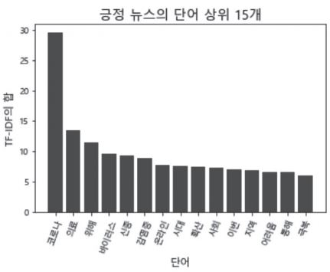
02. [감성 분석 + 바 차트] 코로나 뉴스 텍스트의 감성 분석하기
결과 확인 및 시각화
결과 시각화하기
긍정 뉴스와 부정 뉴스에 많이 나타난 단어를 바 차트로 나타냄
In [58]: | plt.bar(range(max), [i[1] for i in POS_words[:max]], color = "blue") plt.title("긍정 뉴스의 단어 상위 %d개" %max, fontsize = 15) plt.xlabel("단어", fontsize = 12) plt.ylabel("TF-IDF의 합", fontsize = 12) plt.xticks(range(max), [i[0] for i in POS_words[:max]], rotation = 70) plt.show()
Out[58]:

Slide 68
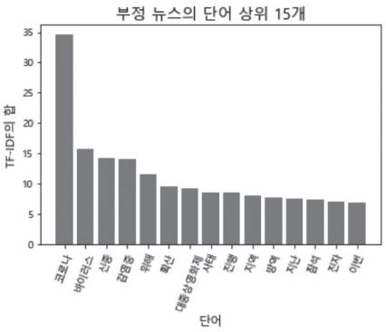
02. [감성 분석 + 바 차트] 코로나 뉴스 텍스트의 감성 분석하기
결과 확인 및 시각화
결과 시각화하기
긍정 뉴스와 부정 뉴스에 많이 나타난 단어를 바 차트로 나타냄
In [59]: | plt.bar(range(max), [i[1] for i in NEG_words[:max]], color = "blue") plt.title(＂부정 뉴스의 단어 상위 %d개" %max, fontsize = 15) plt.xlabel("단어", fontsize = 12) plt.ylabel("TF-IDF의 합", fontsize = 12) plt.xticks(range(max), [i[0] for i in POS_words[:max]], rotation = 70) plt.show()
Out[59]:

Slide 69
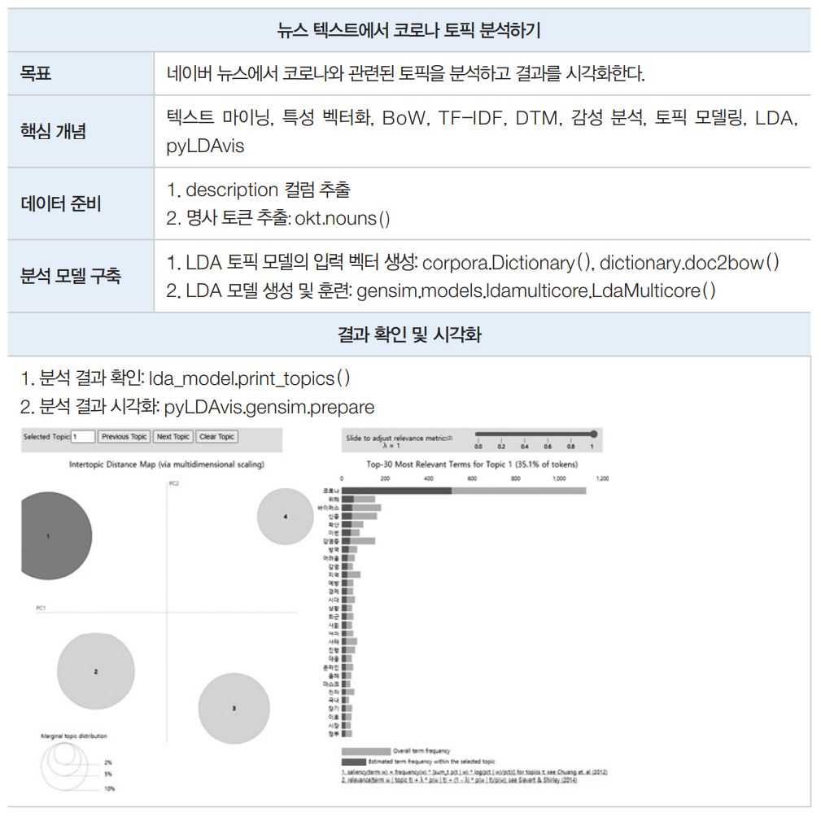
03. [토픽 분석 + LDA 토픽 모델] 뉴스 텍스트에서 코로나 토픽 분석하기
분석 미리보기

Slide 70
03. [토픽 분석 + LDA 토픽 모델] 뉴스 텍스트에서 코로나 토픽 분석하기
목표설정
목표: 네이버 뉴스에서 ‘코로나’와 관련된 어떤 토픽이 있는지 분석
머신러닝 기반의 LDA 토픽 모델을 사용
데이터 준비
토픽 분석에 사용할 데이터는 앞에서 크롤링한 네이버 뉴스의 전체 description을 사용
토픽 모델은 단어별 확률 분포를 분석하므로 명사를 추출한 단어(토큰) 상태의 리스트를 준비
In [60]: | description = data_df['description']
In [61]: | description_noun_tk = [] for d in description: description_noun_tk.append(okt.nouns(d)) #명사 형태소만 추출
In [62]: | description_noun_tk2 = [] for d in description_noun_tk: item = [i for i in d if len(i) > 1] #토큰 길이가 1보다 큰 것만 추출 description_noun_tk2.append(item)
In [63]: | print(description_noun_tk2)
Out[63]: | [['코로나', '경제', '위기', '대응', '위해', '국세', '수입', '정부', '재정', ' 마련', '대한', '우려', '때문', '한국', '개발', '국책', '연구기관', '증세', ' 화두', '정부', '여당', '증세'], ['지난', '창녕군', '보건소', '설치', '진료', ' 검사', '체온', '측정', '사진', '제공', '창녕군', '코로나', '장기', '대비', ' 비대', '진료', '도입', '경남', '창녕군', '지난', '도내', '최초', '코로나', '진 료'], ['한편', '설현', '최근', '코로나', '바이러스', '시리즈', '세계', '유행', '다큐멘터리', '내레이션', '처음', '도전', '호평', '드라마', '출연', '검토',

Slide 71
03. [토픽 분석 + LDA 토픽 모델] 뉴스 텍스트에서 코로나 토픽 분석하기
분석 모델 구축
토픽 분석을 위한 LDA 모델 구축하기
gensim은 추가로 설치해야 하는 패키지이므로 최초 한번은 다음과 같이 !pip install을 이용해 설치
패키지를 설치한 후에 필요한 모듈을 임포트
LDA 토픽 모델의 입력 벡터 생성하기
In [65]: description_noun_tk2에 포함된 단어에 대해 사전을 구성corpora.Dictionary( )
In [66]: 구성된 사전의 내용을 확인하기 위해 1번 단어dictionary[1]를 출력
In [67]: 단어 사전dictionary의 단어에 대해 BoW를 구하여doc2bow( ), 단어 뭉치corpus를 구성
In [68]: 단어 뭉치corpus를 출력하여 (word_id, work_count)의 BoW 구성을 확인
In [ ]: | !pip install gensim
In [64]: | import gensim import gensim.corpora as corpora
In [65]: | dictionary = corpora.Dictionary(description_noun_tk2)
In [66]: | print(dictionary[1]) #작업 확인용 출력
Out[66]: | 경제
In [67]: | corpus = [dictionary.doc2bow(word) for word in description_noun_tk2]
In [68]: | print(corpus)
Out[68]: | [[(0, 1), (1, 1), (2, 1), (3, 1), (4, 1), (5, 1), (6, 1), (7, 1), (8, 1), (9, 1), (10, 1), (11, 1), (12, 1), (13, 1), (14, 1), (15, 2), (16, 2), (17, 1), (18, 1), (19, 1)], [(17, 2), (20, 1), (21, 1), (22, 1), (23, 1), (24, 1), (25, 1), (26, 1), (27, 1), (28, 1), (29, 1), (30, 1), (31, 2), (32, 3), (33, 3), (34, 1), (35, 1), (36, 1)], [(5, 1), (17, 1), (37, 1), (38, 1), (39, 1), (40, 1), (41, 1), (42, 1), …

Slide 72
03. [토픽 분석 + LDA 토픽 모델] 뉴스 텍스트에서 코로나 토픽 분석하기
분석 모델 구축
토픽 분석을 위한 LDA 모델 구축하기
LDA 토픽 모델의 생성 및 훈련하기
토픽의 개수를 4로 설정
gensim 패키지의 LDA 모듈을 이용하여 토픽 모델 객체인 lda_model을 생성
In [69]: | k = 4 #토픽의 개수 설정
In [70]: | lda_model = gensim.models.ldamulticore.LdaMulticore(corpus, iterations = 12, num_topics = k, id2word = dictionary, passes = 1, workers = 10)

Slide 73
03. [토픽 분석 + LDA 토픽 모델] 뉴스 텍스트에서 코로나 토픽 분석하기
결과 확인 및 시각화
분석 결과 확인하기
토픽 모델 객체에 저장되어 있는 토픽 분석 결과를 lda_model.print_topics() 함수를 사용하여 출력
num_words = 15에 따라 토픽을 구성하는 주요 단어 15개가 토픽에 대한 영향력 비율 과 함께 출력된 것을 확인 가능
네이버 뉴스를 크롤링할 때 검색어로 ‘코로나’를 사용했기 때문에 모든 토픽에서 ‘코로나’ 단어가 압도적으로 많이 나옴
In [71]: | print(lda_model.print_topics(num_topics = k, num_words = 15))
Out[71]: | [(0, '0.045*"코로나" + 0.012*"바이러스" + 0.010*"신종" + 0.010*"감염증" + 0.009*"위해" + 0.005*"지역" + 0.004*"방역" + 0.004*"확산" + 0.004*"생활" + 0.004*"어려움" + 0.004*"사태" + 0.004*"통해" + 0.004*"장기" + 0.004*"의료" + 0.003*"서울"'), (1, '0.043*"코로나" + 0.013*"감염증" + 0.011*"신종" + 0.009*"위해" + 0.008*"사태" + 0.008*"바이러스" + 0.004*"경제" + 0.004*"확산" + 0.004*"지원" + 0.004*"진행" + 0.004*"지역" + 0.004*"의료" + 0.003*" 운영" + 0.003*"예정" + 0.003*"통해"'), (2, '0.081*"코로나" + 0.009*"위해" + 0.008*"바이러스" + 0.007*"신종" + 0.007*"확산" + 0.007*"이번" + 0.006*"감염 증" + 0.005*"방역" + 0.004*"어려움" + 0.004*"감염" + 0.004*"지역" + 0.004*" 예방" + 0.004*"경제" + 0.004*"시대" + 0.004*"상황"'), (3, '0.067*"코로나" + 0.013*"바이러스" + 0.009*"신종" + 0.008*"감염증" + 0.008*"위해" + 0.007*"의 료" + 0.006*"지역" + 0.006*"확산" + 0.005*"지난" + 0.005*"진행" + 0.005*"시 대" + 0.005*"서울" + 0.004*"이번" + 0.004*"포스트" + 0.004*"대종상영화제"')]

Slide 74
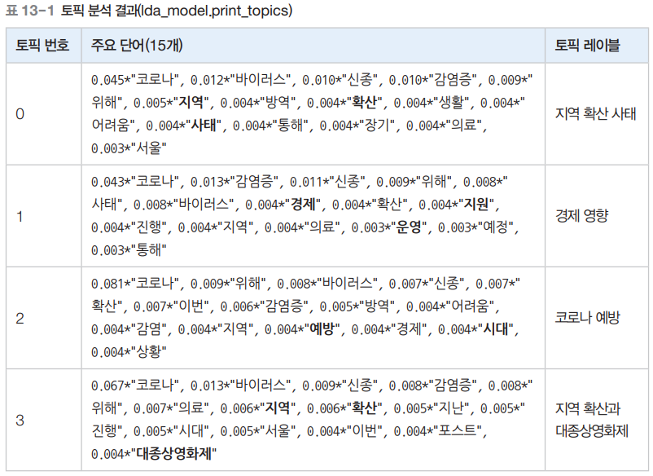
03. [토픽 분석 + LDA 토픽 모델] 뉴스 텍스트에서 코로나 토픽 분석하기
결과 확인 및 시각화
분석 결과 확인하기
분석 결과에 대한 정리와 분석을 실시
주요 단어를 고려하여 각 토픽 내용을 설명하는 레이블을 결정

Slide 75
03. [토픽 분석 + LDA 토픽 모델] 뉴스 텍스트에서 코로나 토픽 분석하기
결과 확인 및 시각화
분석 결과 시각화하기
LDA 토픽 분석의 결과를 시각화하기 위해 pyLDAvis 패키지의 pyLDAvis.gensim. prepare() 함수를 사용
토픽 분석 결과를 가지고 있는 lda_model 객체와 단어 뭉치, 단어 사전을 매개변수로 사용
pyLDAvis은 추가 설치해야 하는 패키지이므로 최초 한번은 !pip install을 이용해 설치
In [ ]: | !pip install pyLDAvis
In [72]: | #한글 UnicodeEncodeError 방지를 위해 기본 인코딩을 "utf-8"로 설정 import os os.environ["PYTHONIOENCODING"] = "utf-8” import pyLDAvis.gensim lda_vis = pyLDAvis.gensim.prepare(lda_model, corpus, dictionary)
In [73]: | pyLDAvis.display(lda_vis)

Slide 76
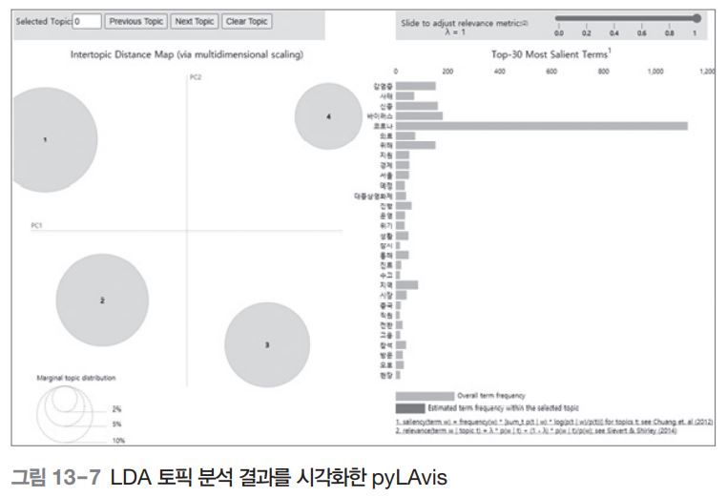
03. [토픽 분석 + LDA 토픽 모델] 뉴스 텍스트에서 코로나 토픽 분석하기
결과 확인 및 시각화
분석 결과 시각화하기
왼쪽 영역에는 토픽 간 거리 지도가 있고, 오른쪽 영역에는 토픽에서 관련성 높은 30개 단어에 대한 바 차트가 있음
왼쪽 영역에 보이는 분포에서 토픽이 포함되어 있거나 많이 겹쳐져 있다면 토픽의 개수 k 값을 다르게 하여 LDA 모델을
다시 실행

Slide 77
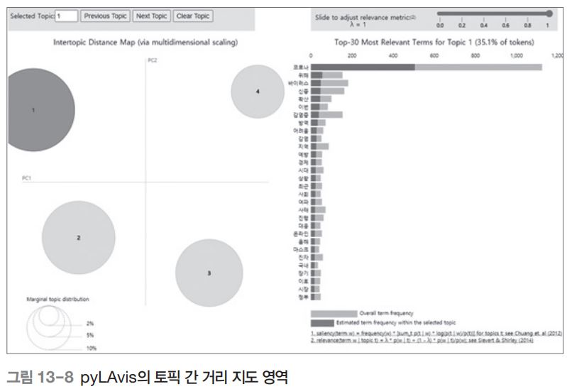
03. [토픽 분석 + LDA 토픽 모델] 뉴스 텍스트에서 코로나 토픽 분석하기
결과 확인 및 시각화
분석 결과 시각화하기
왼쪽 영역의 토픽 간 거리 지도 영역에서 토픽 버블을 클릭해서 선택하면 오른쪽 영역에 토 픽에 대한 토큰 비율과
상위 단어 30개의 바 차트가 나타남

Slide 78
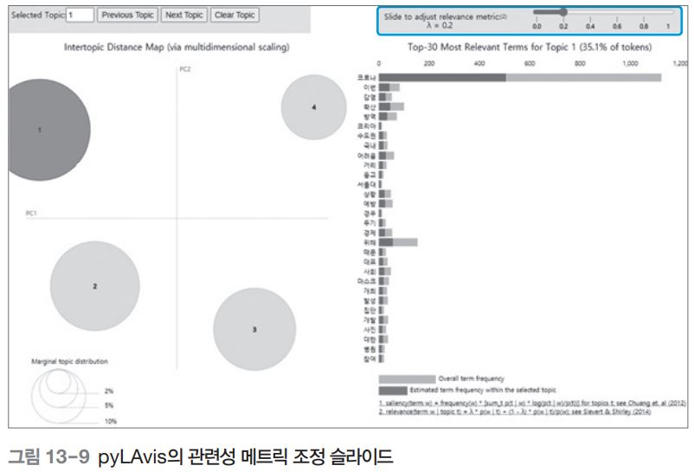
03. [토픽 분석 + LDA 토픽 모델] 뉴스 텍스트에서 코로나 토픽 분석하기
결과 확인 및 시각화
분석 결과 시각화하기
오른쪽 영역 상단에 있는 관련성 메트릭 조정 슬라이드를 움직이면 현재 선택한 토픽에 특화되어 많이 출현하는 단어를
확인할 수 있음

Slide 79
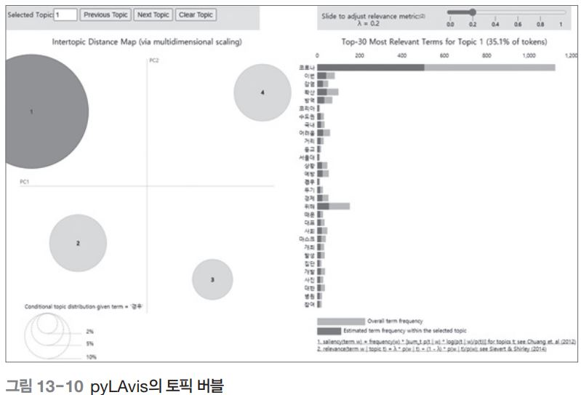
03. [토픽 분석 + LDA 토픽 모델] 뉴스 텍스트에서 코로나 토픽 분석하기
결과 확인 및 시각화
분석 결과 시각화하기
오른쪽 영역에 있는 단어 위로 마우스를 이동하면 단어의 토픽 영향력에 따라 토픽 버블의 크기가 조정되어 변함
pyLDAvis를 파일로 저장하자. pyLDAvis는 웹 브라우저 창에 표시되므로 저장 파일 형식도 html로 설정
In [74]: | pyLDAvis.save_html(lda_vis, './13장_data/'+file_name+"_vis.html")

Slide 80
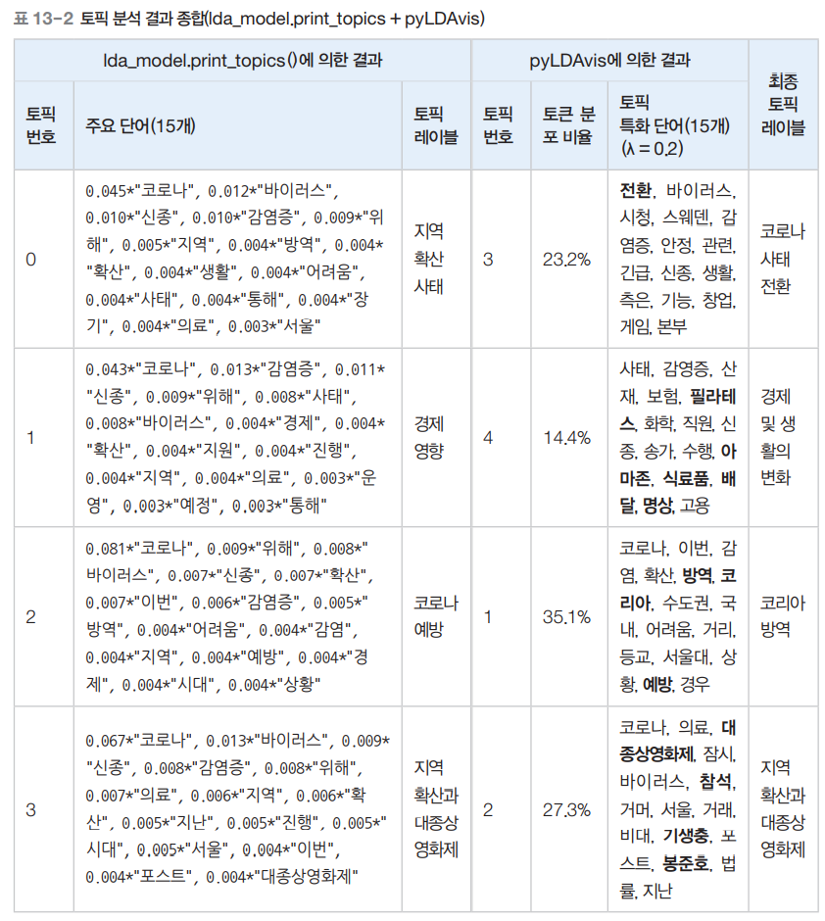
03. [토픽 분석 + LDA 토픽 모델] 뉴스 텍스트에서 코로나 토픽 분석하기
결과 확인 및 시각화
분석 결과 시각화하기
두 결과를 비교하여 종합적으로 분석

